Slide 1
UÇAK BİLETİ SATIŞ SİSTEMİ
ALGORİTMA PROJE
HİLAL ALTUNTAŞ 1023

Slide 2
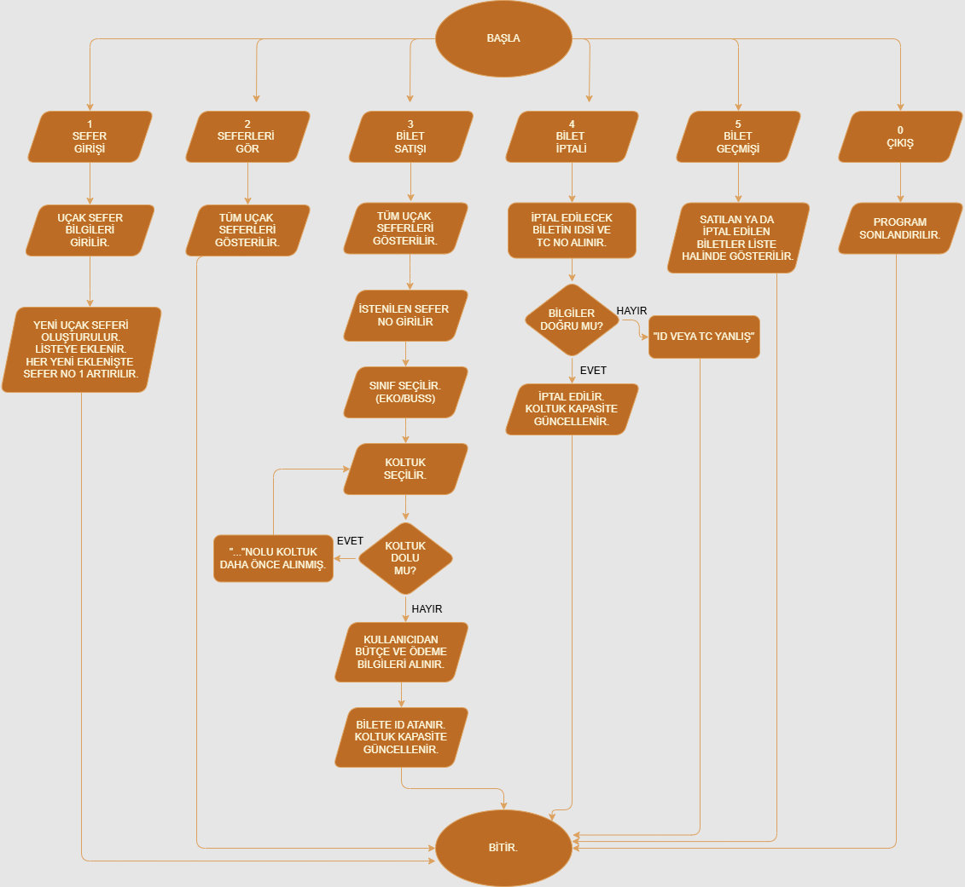

Slide 3
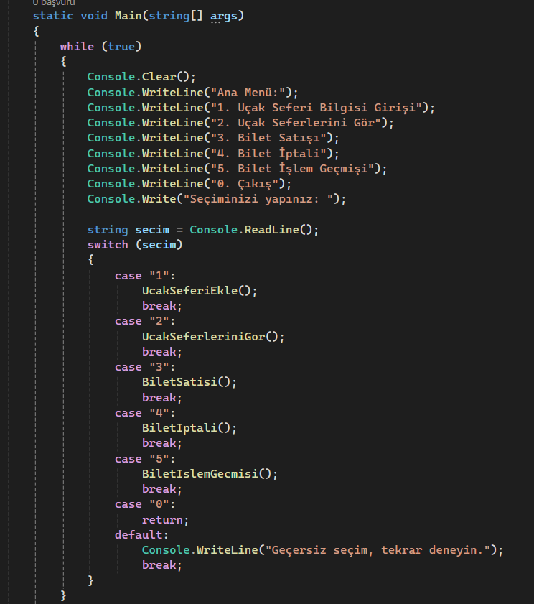
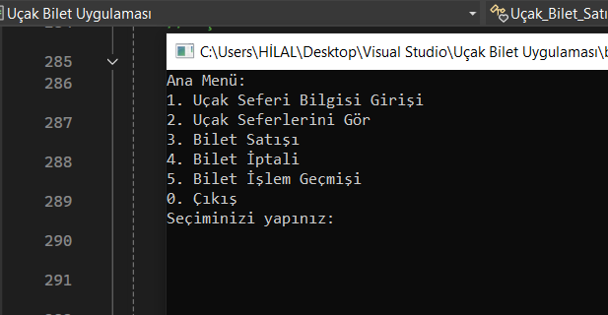

ANA MENÜ
ÇIKTI

Slide 4
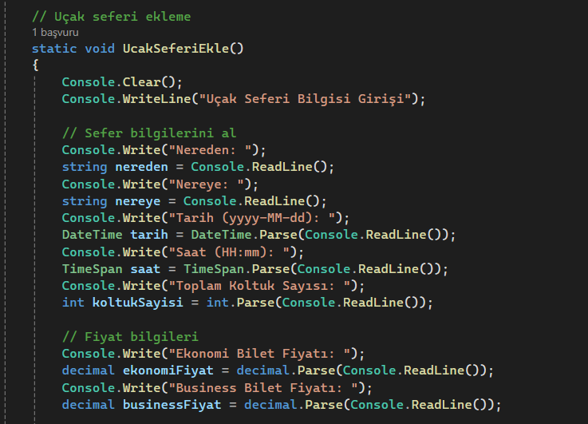
1. UÇAK SEFERİ BİLGİSİ GİRİŞİ

Slide 5

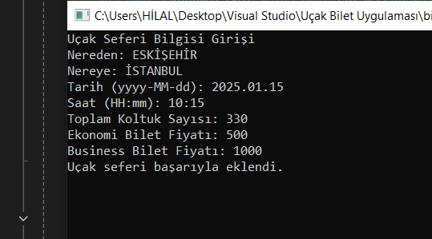
UÇAK SEFERİ OLUŞTURMA
ÇIKTI

Slide 6
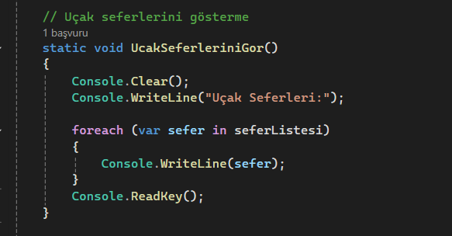

2.UÇAK SEFERLERİNİ GÖR

Slide 7
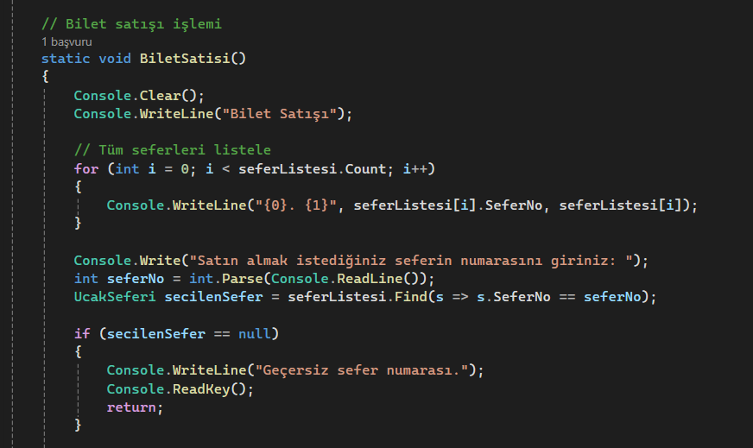

3.BİLET SATIŞI
ÇIKTI

Slide 8
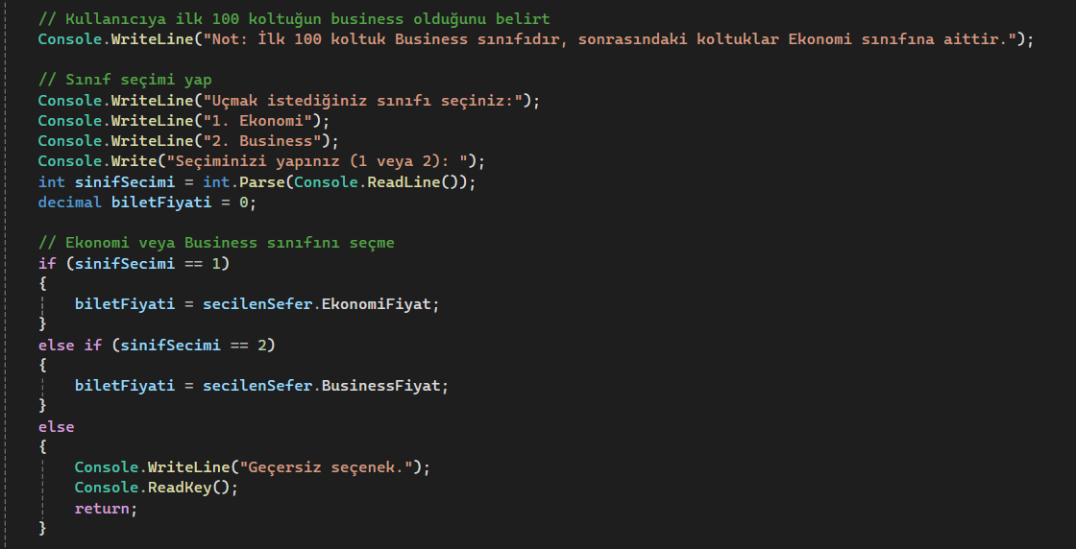


Slide 9
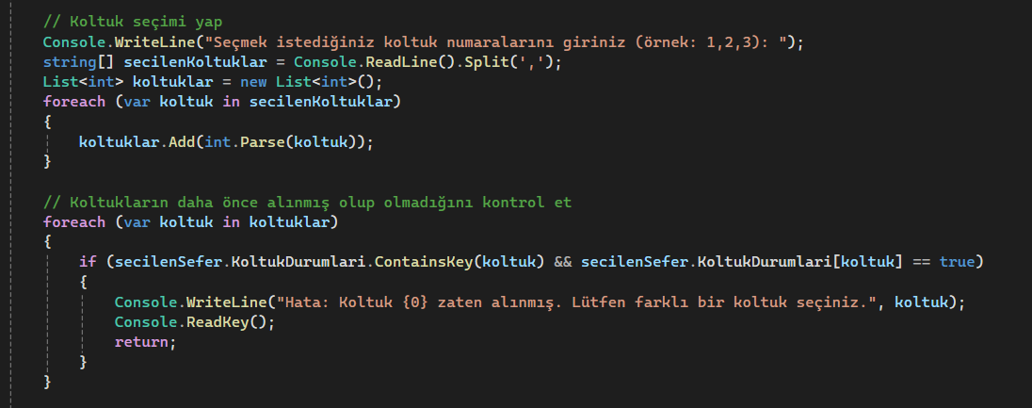


Slide 10
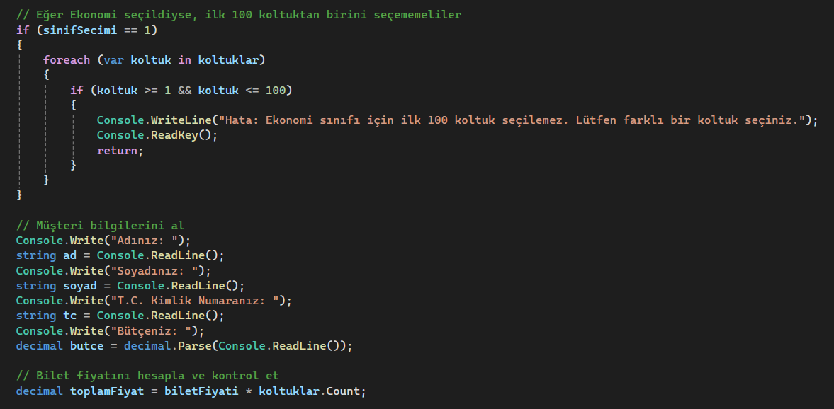
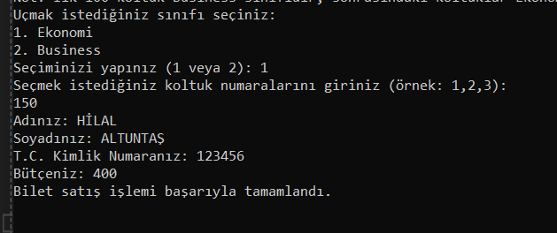

Slide 11
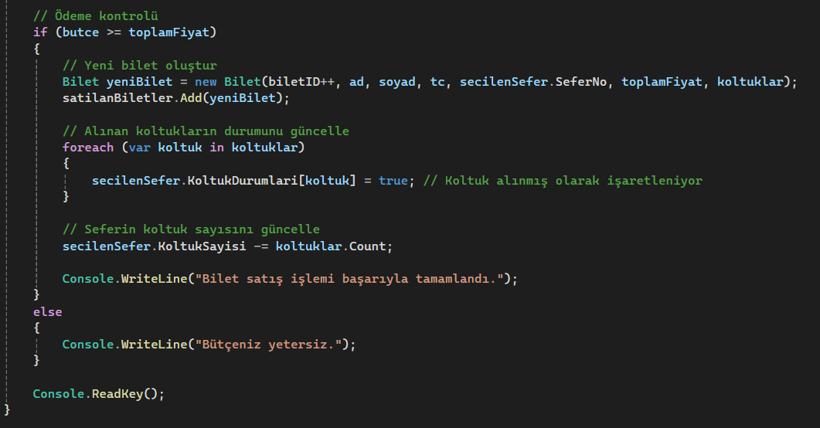


Slide 12
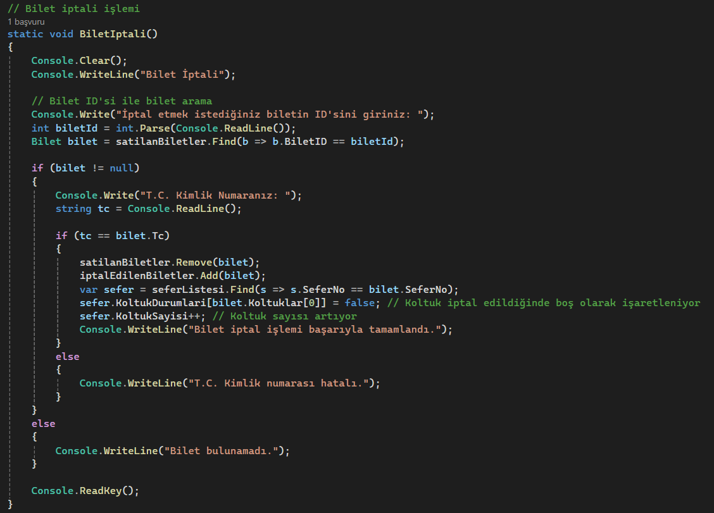



4.BİLET İPTALİ

Slide 13
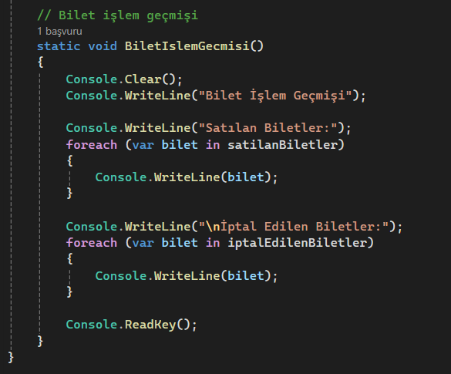

5.BİLET İŞLEM GEÇMİŞİ

Slide 14
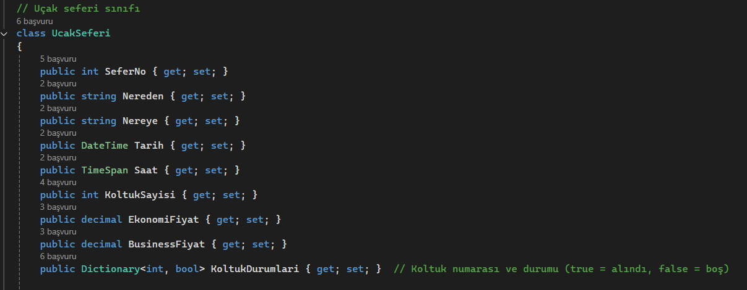
UcakSeferi Sınıfı

Slide 15
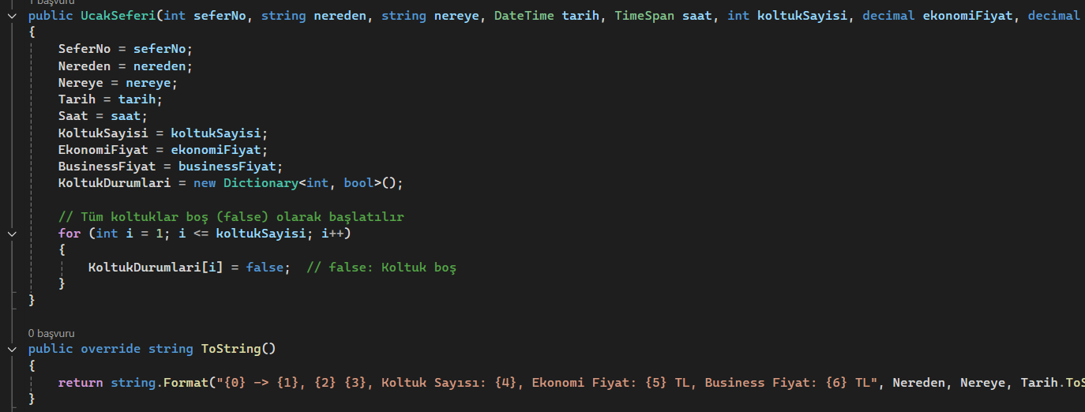


Slide 16
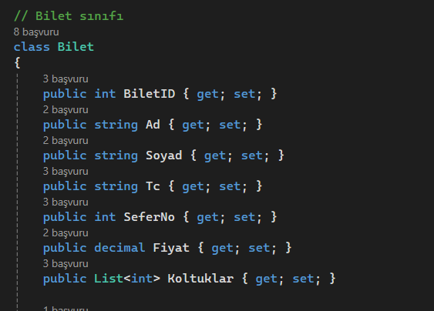
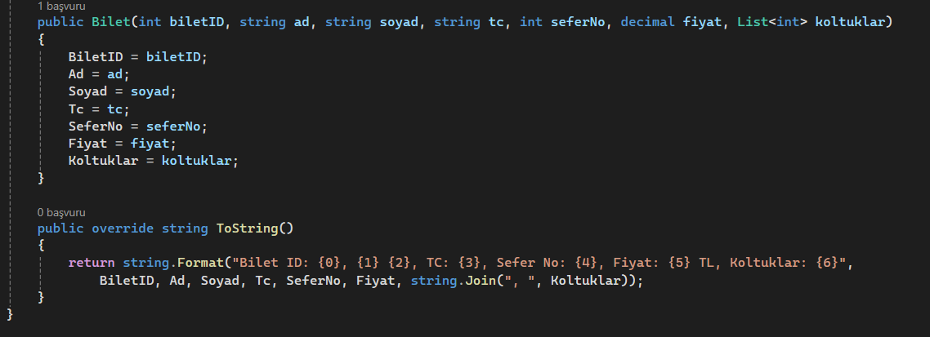
Bİlet Sınıfı

